Slide 1
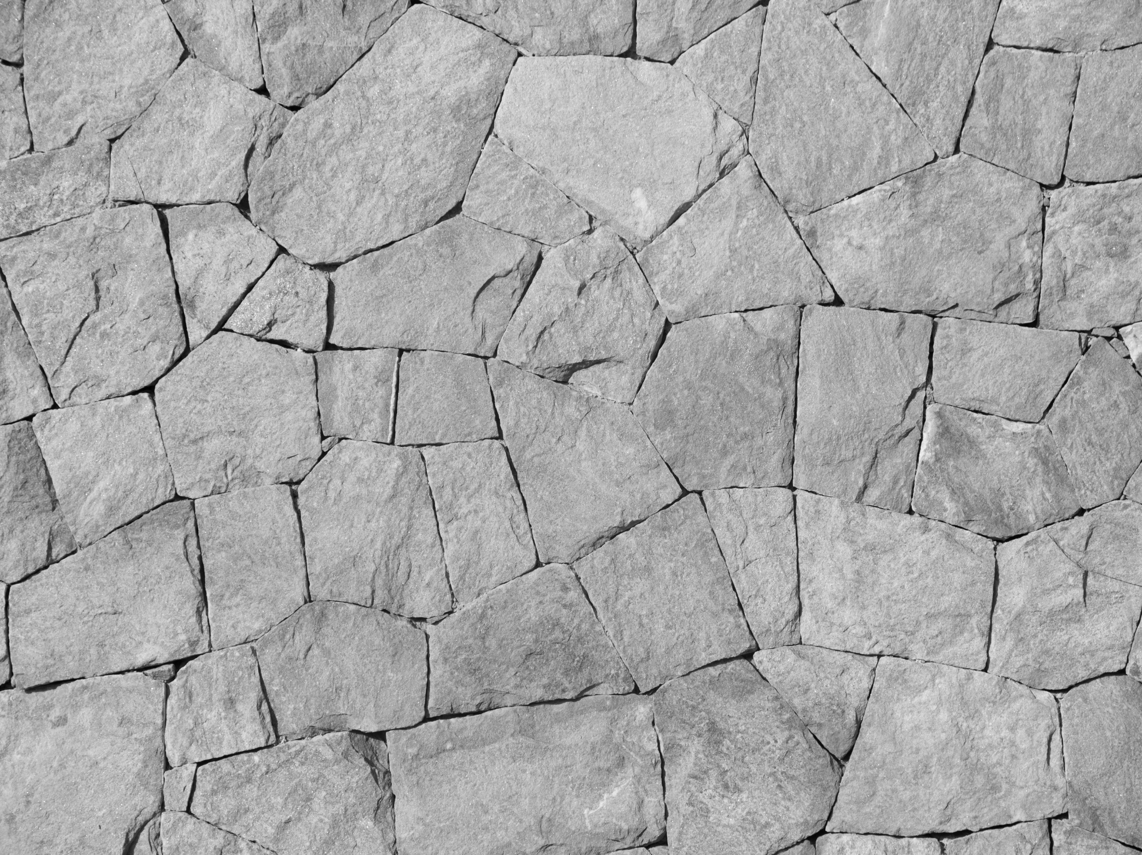
ДЕСЯТА РІЧНИЦЯ КРИВАВИХ РОЗСТРІЛІВ

Slide 4
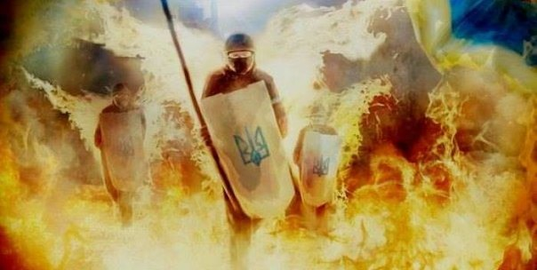
В Україні вшановують героїв Криваве Водохреще: на Майдані вшанували перших загиблих у січні 2014 року Небесної сотні – людей, які вийшли на мирний протест і загинули від снайперських куль у самому центрі столиці чотири роки тому.

Slide 5
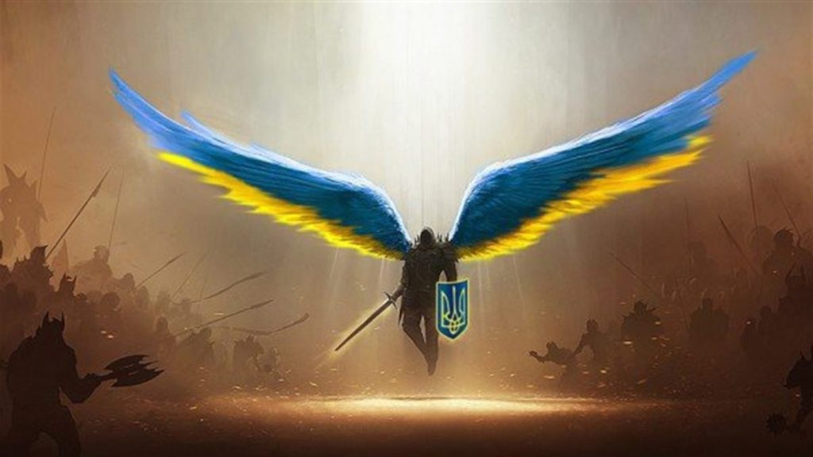
День Героїв Небесної Сотні - пам'ятний день, що відзначається в Україні 20 лютого для вшанування подвигу учасників Революції Гідності та увічнення пам’яті Героїв Небесної Сотні.
20 лютого визначено пам’ятним днем указом президента України Петра Порошенка від 11 лютого 2015 року.

Slide 6
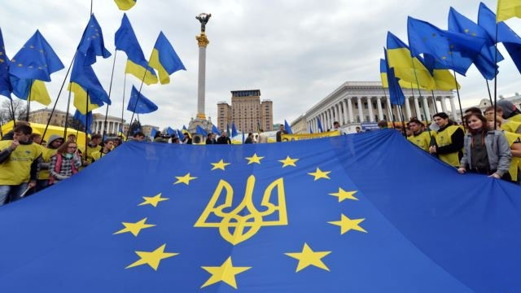
З чого все починалось?
21 листопада 2013 року, після того, як уряд Азарова-Януковича оприлюднив рішення щодо призупинення процесу підготовки до підписання угоди про асоціацію України з ЄС, люди вийшли на акції протесту. Того ж вечора на майдан Незалежності прийшло близько двох тисяч осіб.

Slide 7
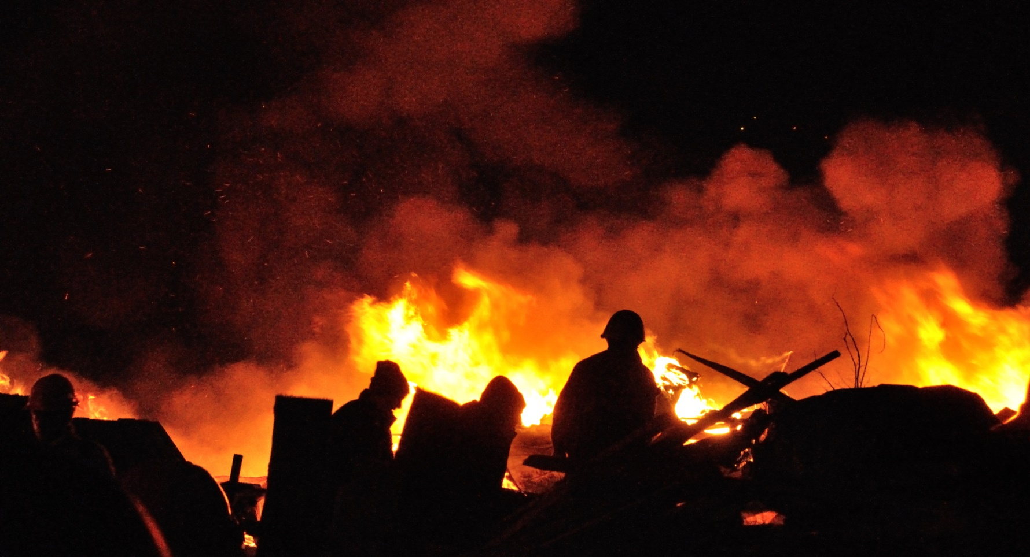
Проте, безповоротним моментом в українській історії став день трагічного побиття студентів. Це сталося в ніч з 30 листопада на 1 грудня. Саме після силового розгону студентів протестні акції набули масового характеру і переросли з проєвропейських на антиурядові, антивладні. На мітинги почали виходити сотні тисяч українців. І кожного разу кількість людей на майданах по всій країні зростала, а Революція Гідності (листопад 2013 – лютий 2014) набирала обертів.

Slide 8
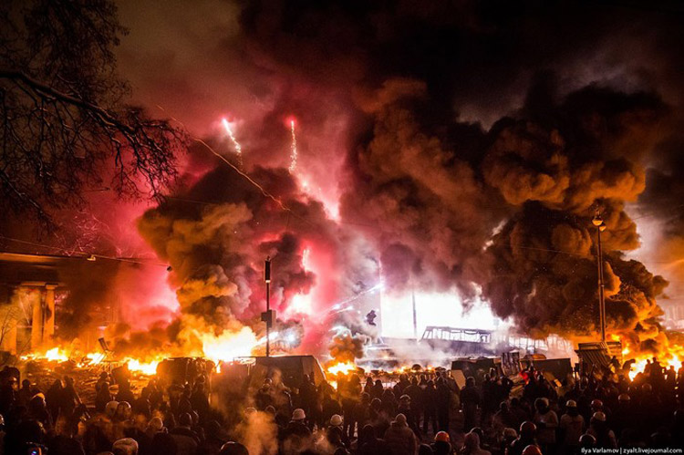
18-21 лютого – це дні поновлення силового протистояння, саме тоді почались масові криваві зіткнення зі значними людськими жертвами.

Slide 9
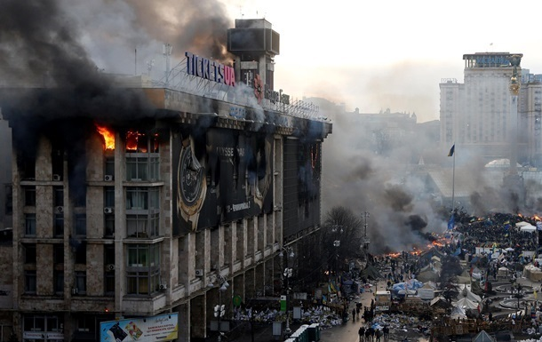
18 лютого
Близько 19 години почався штурм Майдану з боку Європейської площі. З Інститутської почали застосовувати водомет. Пізніше, біля "Стели" почали застосовувати запалювальну суміш.
Опівночі загорівся Будинок профспілок.

Slide 10
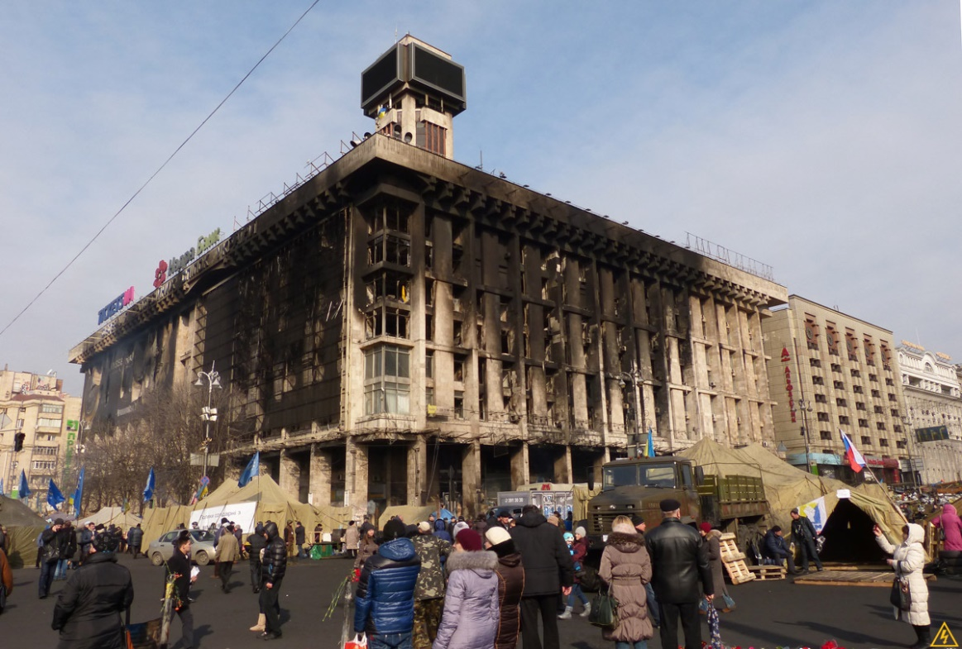
19 лютого
Переговори лідерів опозиції з Віктором Януковичем, що тривали до 2-ї години ночі 19 лютого пройшли безуспішно — Янукович вимагав від протестувальників залишити територію Майдану. Протягом доби ситуація на Майдані лишалася напруженою.
О 2-ї ночі пожежники розпочали гасіння пожежі в Будинку профспілок, проте остаточно загасити пожежу вдалося лише вранці наступного дня.

Slide 11
20 лютого
Вранці 20 лютого протестувальники перейшли у наступ. О 8:30 вдалося зайняти приміщення міністерства Агрополітики, близько 10-ї звільнили Жовтневий палац та Український дім. Силовики на вулиці Інститутській стріляли в наступаючих на них прихильників Майдану.
До 14-ї години число загиблих становило 35 осіб, а о 17-й повідомлялося про 60 загиблих. Всього під час сутичок загинули 73 протестувальники та 11 правоохоронців. Загалом постраждало понад 600 людей. Того дня було вбито найбільше активістів.

Slide 12
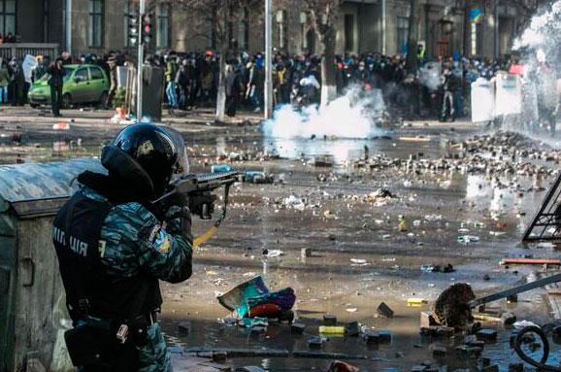
День 20 лютого став переломним у вирії подій Революції Гідності.

Slide 13
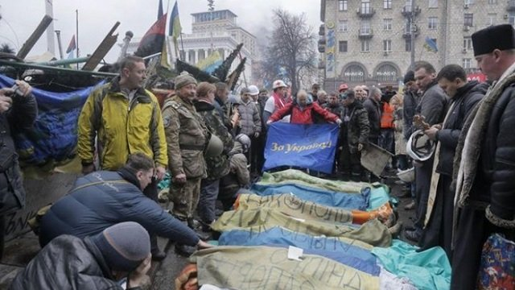
21 лютого 2014 року українська влада юридично визнала жертвами загиблих мітингувальників Майдану. Того ж дня відбулися прощання з Героями Небесної сотні.

Slide 14
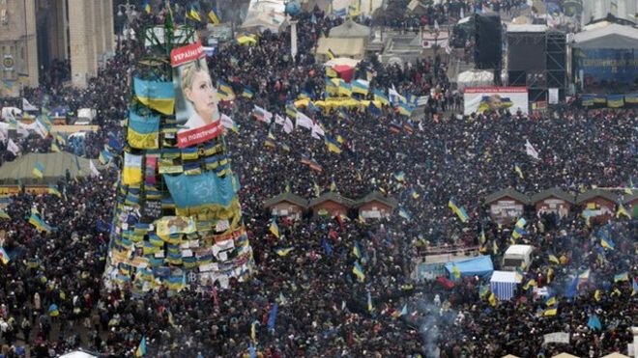
У результаті кривавих протистоянь активістів та силовиків 22 лютого Верховна Рада відсторонила від виконання обов'язків президента Віктора Януковича. Тоді ж призначили дострокові президентські вибори на 25 травня 2014 року.

Slide 15
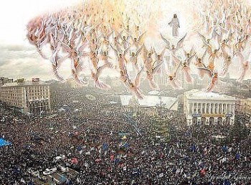
Вшанування пам'яті
Після завершення боїв 18-20 лютого в наступні дні тисячі українців вийшли на частину вулиці Інститутської, щоб вшанувати пам'ять загиблих тут героїв Небесної сотні. Вулицю було встелено квітами, а згодом на ній почали з'являтися пам'ятники полеглим.
В усіх куточках України називають площі, вулиці й сквери на честь Небесної сотні, а також пропонують зводити пам’ятники, вшанувуючи героїв Майдану.

Slide 16
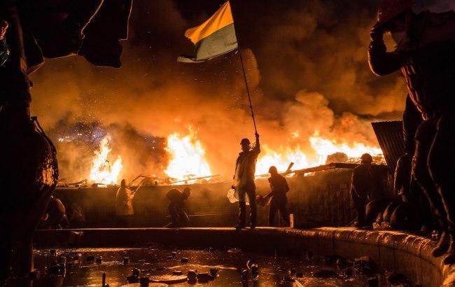
Кривава зима 2014…

Slide 17
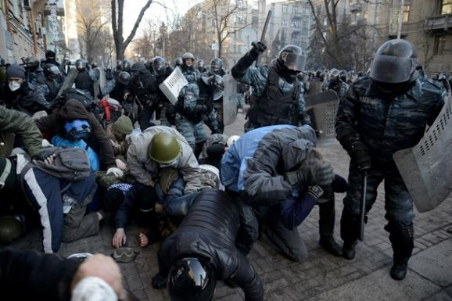
Сутички з поліцією

Slide 18
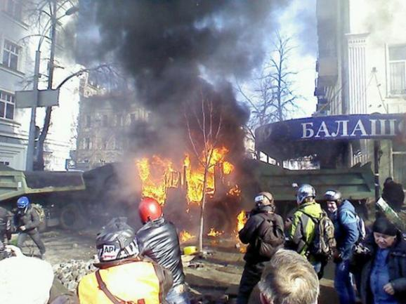
В хід пішли коктейлі Молотова

Slide 19
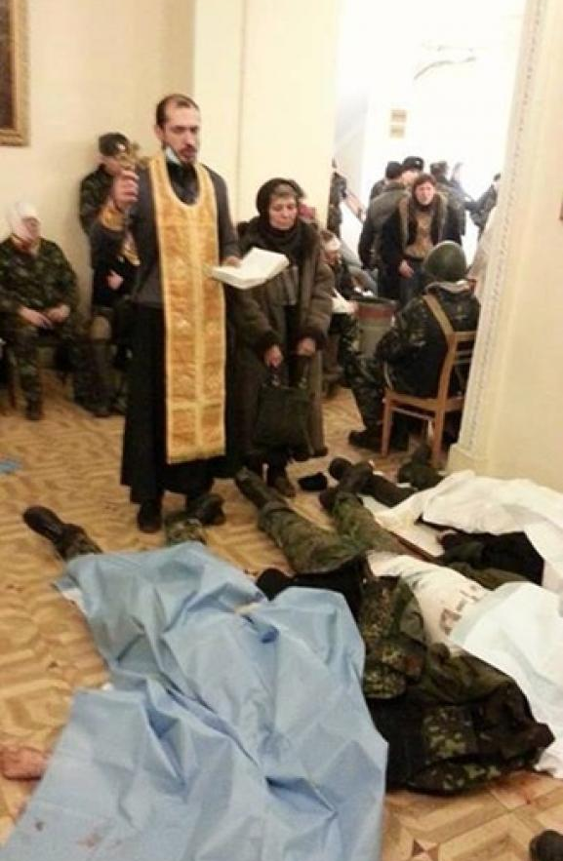
У КМДА відспівують перших загиблих

Slide 20
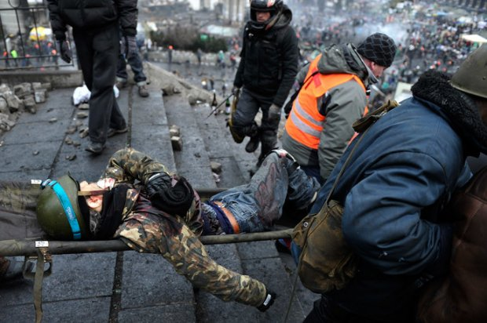
У протестувальників почали стріляти

Slide 21
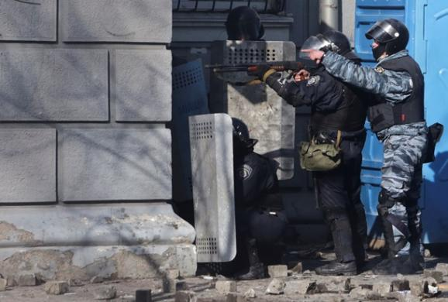
У майданівців стріляла "Чорна Рота" "Беркуту"

Slide 22
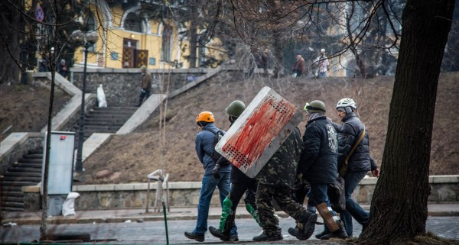
Кулі пробивали металеві щити

Slide 23
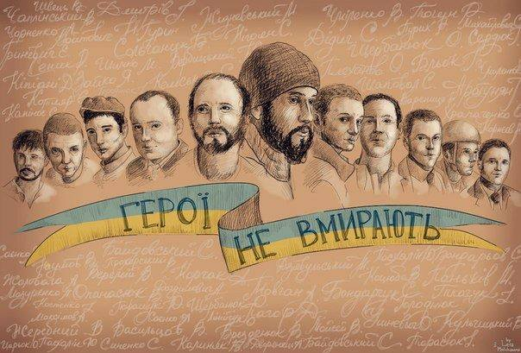

Slide 26
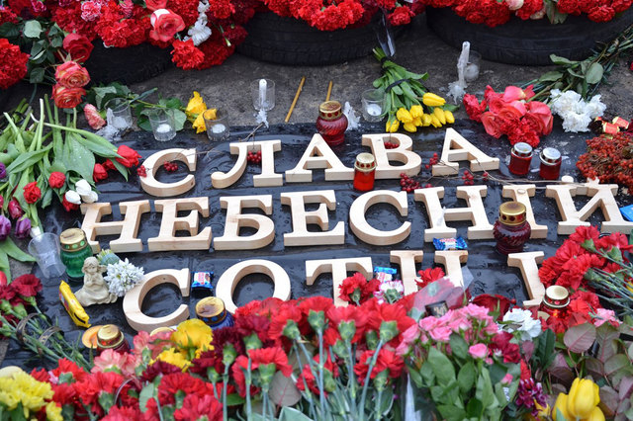

Slide 27
